Slide 1

亿恒-华为丝印检测

Slide 2
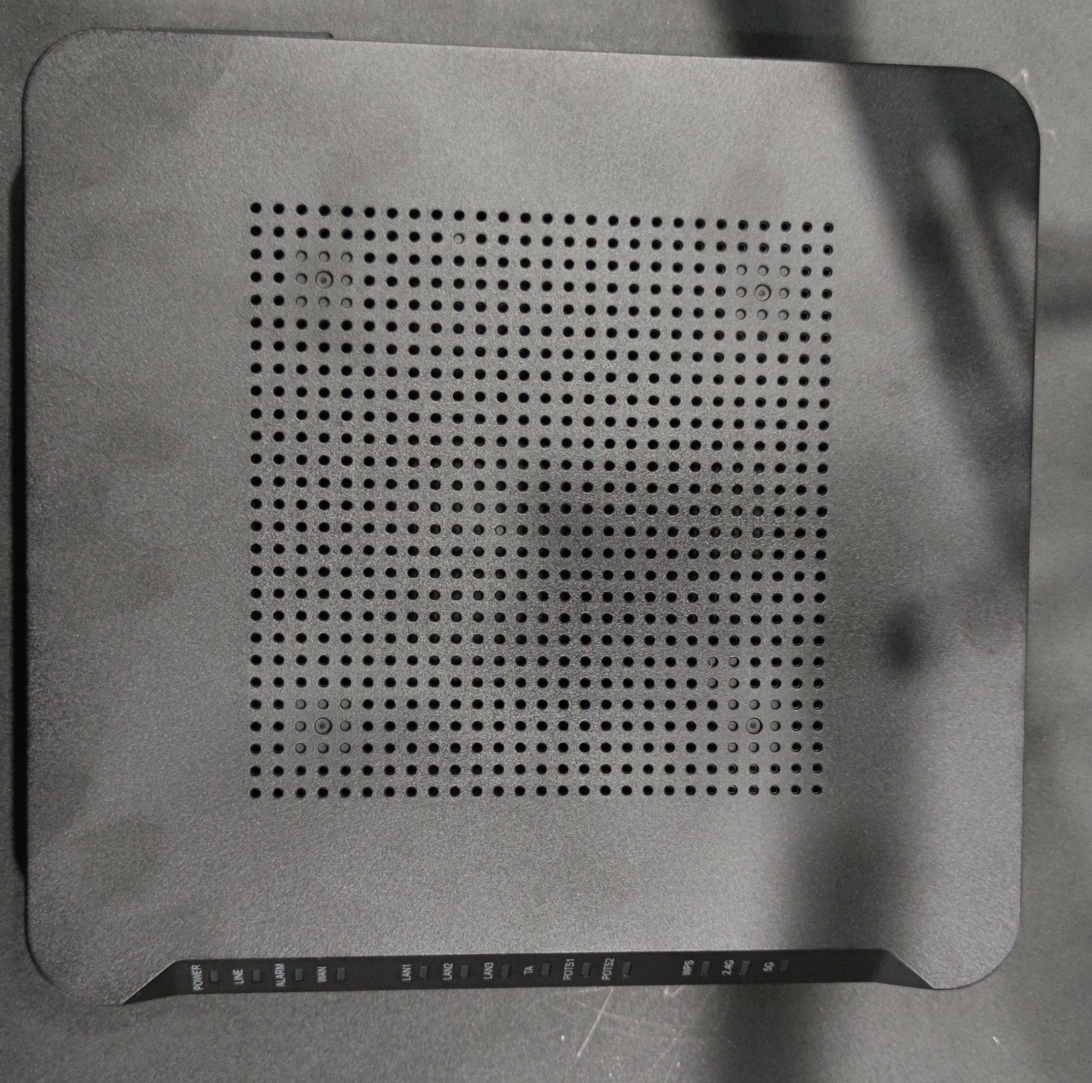
项目背景
检测需求
一.产品规格：230mm*215m，缺陷项按0.1mm*0.1mm
二.两种型号产品：白底黑字，黑底白字
三.CT:整机检测时间3~5s
四.缺陷类型：
1.丝印字体缺失、漏印。
2.丝印字体色差。
3.丝印字体肥油。
4.丝印字体起毛。

Slide 3


视觉方案
名称 | 型号 | 数量
相机 | MV-CE200-10GC | 2
镜头 | XY3520M（5mm接圈） | 2
光源 | CR-14600-W | 2
视野 | 60*40
精度 | 0.01mm/pixel
拍照方式 | 移动拍3次
相机 | MV-CE050-30GC | 1
镜头 | XY355M(10mm接圈） | 1
光源 | CBW-5434-W | 1
视野 | 25*19
精度 | 0.01mm/pixel
拍照方式 | 定点拍照
2000W相机
160±10mm
2000W相机
160±10mm
20±10mm
20±10mm
500W相机
50±10mm
160±20mm

Slide 4
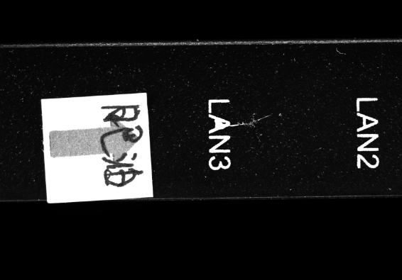
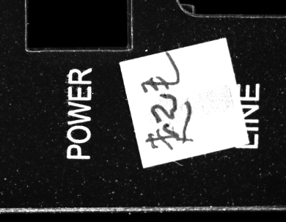
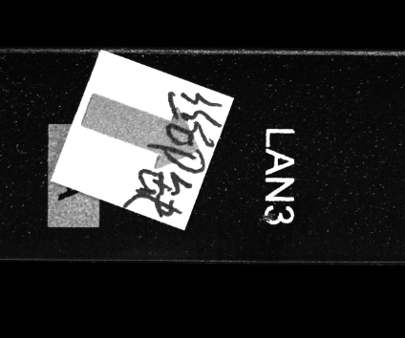
成像效果

Slide 5
总结
1.缺少色差样品和标准

Slide 6
谢谢

